Slide 1

Universidad Técnica Nacional Ingeniería del Software Curso: Calidad del Software Código: ISW-1013 Proyecto 2 Selenium WebDriver Estudiantes Harvey Gómez Muñoz Marco Cambronero Vargas Byron Sibaja Fecha de entrega: viernes 26 de abril del 2019 I Cuatrimestre 2019

Slide 2

Descripción
Conocer herramientas que permita desarrollar trabajos de manera rápida y eficiente, abrirá muchas puertas en el campo laboral.
Una de estas herramientas es Selenium, una herramienta que permite la automatización de las pruebas necesarias en sitios web.

Slide 3

Objetivo
Desarrollar las habilidades en el diseño y automatización de pruebas.

Slide 4
Estrategia
Sitio para probar.
https://elaulaenlinea.com/
Lista de funcionalidades principales de la aplicación que sería candidato para pruebas.
Iniciar Sesión.
Registrarse.
Buscar curso.
Buscar foro.
Crear comentarios en entregas.
Salir de sesión.
Crear un nuevo evento en el calendario.
3 funcionalidades principales de acuerdo a su prioridad.
Iniciar Sesión.
Registrarse.
Buscar Curso.

Slide 5
Casos de Prueba
Iniciar Sesión:
Espacio de Nombre de Usuario y Contraseña vacíos + botón de iniciar sesión.
Espacio de Nombre de Usuario vacío y escribir contraseña correcta + botón de iniciar sesión.
Escribir Nombre de Usuario correcto y contraseña incorrecta + botón de iniciar sesión.
Escribir Nombre de Usuario y contraseña correcta + botón de iniciar sesión.
Escribir Nombre de Usuario y espacio de contraseña vacío + botón de iniciar sesión.
Registrar Nuevo Usuario:
Escribir correos diferentes + botón de crear cuenta.
Registrar una contraseña con menos de 5 caracteres + botón de crear cuenta.
Registrar un usuario que ya existe + botón de crear cuenta.
Buscar Curso:
Espacio en blanco + botón ir.
Escribir curso + botón ir.

Slide 6
Iniciar Sesión
Requisito Funcional 003 | Iniciar Sesión
Autores | Harvey Gómez Muñoz Marco Cambronero Vargas Byron Sibaja
Objetivo | Iniciar Sesión
Descripción | El sistema debe permitir iniciar sesión.
Precondición | El usuario no debe estar logueado en el sistema.
Secuencia Normal | Paso | Acción
 | P1 | El usuario debe escribir el nombre de Usuario.
 | P 2 | El usuario debe escribir la contraseña.
 | P3 | El usuario debe presionar el botón Iniciar Sesión.
 | P4 | El sistema busca en la base de datos las credenciales e inicia sesión.
Importancia | Vital
Estado | Completo

Slide 7
ID: | Iniciar Sesión _003.1
Título: | Verificar que el sistema no permita iniciar sesión.
Precondiciones: | El usuario no debe estar logueado en el sistema.
Pasos: | Ingrese al <https://elaulaenlinea.com/login/index.php> Dejar los espacios vacíos de nombre de usuario y contraseña, luego presionar botón Iniciar sesión.
Se espera tener resultados:
Exitoso: | No debe iniciar sesión y colocar un mensaje <ErrorDatos erróneos. Por favor, inténtelo otra vez.>
Fallido: | Que muestre otra vista, que inicie sesión, que no muestre el mensaje.

Slide 8
ID: | Iniciar Sesión _003.2
Título: | Verificar que el sistema no permita iniciar sesión.
Precondiciones: | El usuario no debe estar logueado en el sistema.
Pasos: | Ingrese al <https://elaulaenlinea.com/login/index.php> Dejar el nombre de usuario vacío y escribir contraseña correcta, luego presionar botón Iniciar sesión.
Se espera tener resultados:
Exitoso: | No debe iniciar sesión y colocar un mensaje <ErrorDatos erróneos. Por favor, inténtelo otra vez.>
Fallido: | Que muestre otra vista, que inicie sesión, que no muestre el mensaje.

Slide 9
ID: | Iniciar Sesión_003.3
Título: | Verificar que el sistema no permita iniciar sesión.
Precondiciones: | El usuario no debe estar logueado en el sistema.
Pasos: | Ingrese al <https://elaulaenlinea.com/login/index.php> Escribir un usuario correcto y escribir contraseña incorrecta, luego presionar botón Iniciar sesión.
Se espera tener resultados:
Exitoso: | No debe iniciar sesión y colocar un mensaje <ErrorDatos erróneos. Por favor, inténtelo otra vez.>
Fallido: | Que muestre otra vista, que inicie sesión, que no muestre el mensaje.

Slide 10
ID: | Iniciar Sesión_003.4
Título: | Verificar que el sistema permita iniciar sesión.
Precondiciones: | El usuario no debe estar logueado en el sistema.
Pasos: | Ingrese al <https://elaulaenlinea.com/login/index.php> Escribir usuario y contraseña correctos, luego presionar botón Iniciar sesión.
Se espera tener resultados:
Exitoso: | Debe iniciar sesión e ingresar a <https://elaulaenlinea.com/>, además mostrar usuario correcto logueado.
Fallido: | Que muestre otra vista, que no inicie sesión, que muestre un mensaje de error, que muestre otro usuario logueado.

Slide 11
ID: | Iniciar Sesión _003.5
Título: | Verificar que el sistema no permita iniciar sesión.
Precondiciones: | El usuario no debe estar logueado en el sistema.
Pasos: | Ingrese al <https://elaulaenlinea.com/login/index.php> Escribir usuario correcto y espacio de contraseña vacío, luego presionar botón Iniciar sesión.
Se espera tener resultados:
Exitoso: | No debe iniciar sesión y colocar un mensaje <ErrorDatos erróneos. Por favor, inténtelo otra vez.>
Fallido: | Que muestre otra vista, que inicie sesión, que no muestre un mensaje de error.

Slide 12
Registrar Nuevo Usuario
Requisito Funcional 004 | Registrar Nuevo Usuario
Autores | Harvey Gómez Muñoz Marco Cambronero Vargas Byron Sibaja
Objetivo | Registrar Nuevo Usuario
Descripción | El sistema debe permitir registrar un nuevo usuario.
Precondición | El usuario no debe estar logueado en el sistema, el usuario no debe estar registrado.
Secuencia Normal | Paso | Acción
 | P1 | El usuario debe crear un Nueva cuenta.
 | P2 | El usuario debe escribir: Nombre de usuario, contraseña, dirección de correo electrónico, correo(nuevo), nombre, apellido(s), ciudad.
 | P3 | El usuario debe seleccionar el País.
 | P4 | El usuario debe presionar el botón Crear cuenta.
 | P5 | El sistema guarda en la base de datos el nuevo usuario.
Importancia | Vital
Estado | Completo

Slide 13
ID: | Registrar Nuevo Usuario _004.1
Título: | Verificar que el sistema no permita crear un nuevo usuario.
Precondiciones: | El usuario no debe estar logueado en el sistema, el nombre de usuario no debe existir, el correo a registrar no debe existir en la base de datos.
Pasos: | Ingrese al <https://elaulaenlinea.com/login/signup.php> Escribir todos los datos, pero con correos distintos.
Se espera tener resultados:
Exitoso: | No debe crear el usuario y colocar un mensaje <ErrorDatos erróneos. Por favor, inténtelo otra vez.>
Fallido: | Que muestre otra vista, que cree el usuario, que no muestre un mensaje de error.

Slide 14
ID: | Registrar Nuevo Usuario _004.2
Título: | Verificar que el sistema no permita crear un nuevo usuario.
Precondiciones: | El usuario no debe estar logueado en el sistema, el nombre de usuario no debe existir, el correo a registrar no debe existir en la base de datos y deben coincidir.
Pasos: | Ingrese al <https://elaulaenlinea.com/login/signup.php> Escribir todos los datos, pero ingresar una contraseña con menos de 5 caracteres.
Se espera tener resultados:
Exitoso: | No debe crear el usuario y colocar un mensaje <ErrorDatos erróneos. Contraseña debe tener más de 5 caracteres.>
Fallido: | Que muestre otra vista, que cree el usuario, que no muestre un mensaje de error.

Slide 15
ID: | Registrar Nuevo Usuario _004.3
Título: | Verificar que el sistema no permita crear un nuevo usuario.
Precondiciones: | El usuario no debe estar logueado en el sistema, el nombre de usuario debe existir en la base de datos, el correo a registrar no debe existir en la base de datos y deben coincidir.
Pasos: | Ingrese al <https://elaulaenlinea.com/login/signup.php> Escribir todos los datos, pero ingresar un nombre de usuario que ya exista en la base de datos.
Se espera tener resultados:
Exitoso: | No debe crear el usuario y colocar un mensaje <Nombre de Usuario ya existe.>
Fallido: | Que muestre otra vista, que cree el usuario, que no muestre un mensaje de error.

Slide 16
Buscar Curso
Requisito Funcional 005 | Buscar Curso
Autores | Harvey Gómez Muñoz Marco Cambronero Vargas Byron Sibaja
Objetivo | Buscar un curso específico.
Descripción | El sistema debe permitir buscar un curso que exista en la base de datos.
Precondición | El usuario no debe estar logueado en el sistema, el usuario no debe estar registrado.
Secuencia Normal | Paso | Acción
 | P1 | El usuario debe buscar cursos.
 | P2 | El usuario debe escribir un curso.
 | P4 | El usuario debe presionar el botón Ir.
 | P5 | El sistema busca en la base de datos el curso.
Importancia | Vital
Estado | Completo

Slide 17
ID: | Buscar Curso _005.1
Título: | Verificar que el sistema no permita buscar un curso.
Precondiciones: | El usuario no debe estar logueado en el sistema.
Pasos: | Ingrese al <https://elaulaenlinea.com/course/index.php> Dejar vacío el espacio Buscar cursos y presionar botón ir.
Se espera tener resultados:
Exitoso: | No debe encontrar un curso, colocar un mensaje <Puede buscar muchas palabras al mismo tiempo y puede refinar la búsqueda del siguiente modo: palabra - buscar cualquier coincidencia de esta palabra en el texto. +palabra - se encontrarán sólo las palabras que coincidan exactamente. -palabra - no incluir resultados que contengan esta palabra.>
Fallido: | Que muestre otra vista, que encuentre un curso, que no muestre un mensaje de error.

Slide 18
ID: | Buscar Curso _005.2
Título: | Verificar que el sistema permita buscar un curso.
Precondiciones: | El usuario no debe estar logueado en el sistema.
Pasos: | Ingrese al <https://elaulaenlinea.com/course/index.php> Escribir en el espacio Buscar cursos: Auditoría de Tecnologías de Información y presionar botón ir.
Se espera tener resultados:
Exitoso: | Debe encontrar una lista de cursos con un título al inicio: Resultados de la búsqueda: “#”
Fallido: | Que muestre otra vista, que encuentre un curso que no corresponde, que muestre el mensaje de error.

Slide 19

Page Object Model, ¿qué es?
Es un patrón de diseño utilizado para mejorar el mantenimiento de las pruebas y reducir la duplicación de código.

Slide 20

¿Existe algún otro modelo? ¿Es considerado POM anti-patrón?
Existe PageFactory, POM no es considera anti-patrón, ya que, no está muy optimizado como PageFactory.

Slide 21
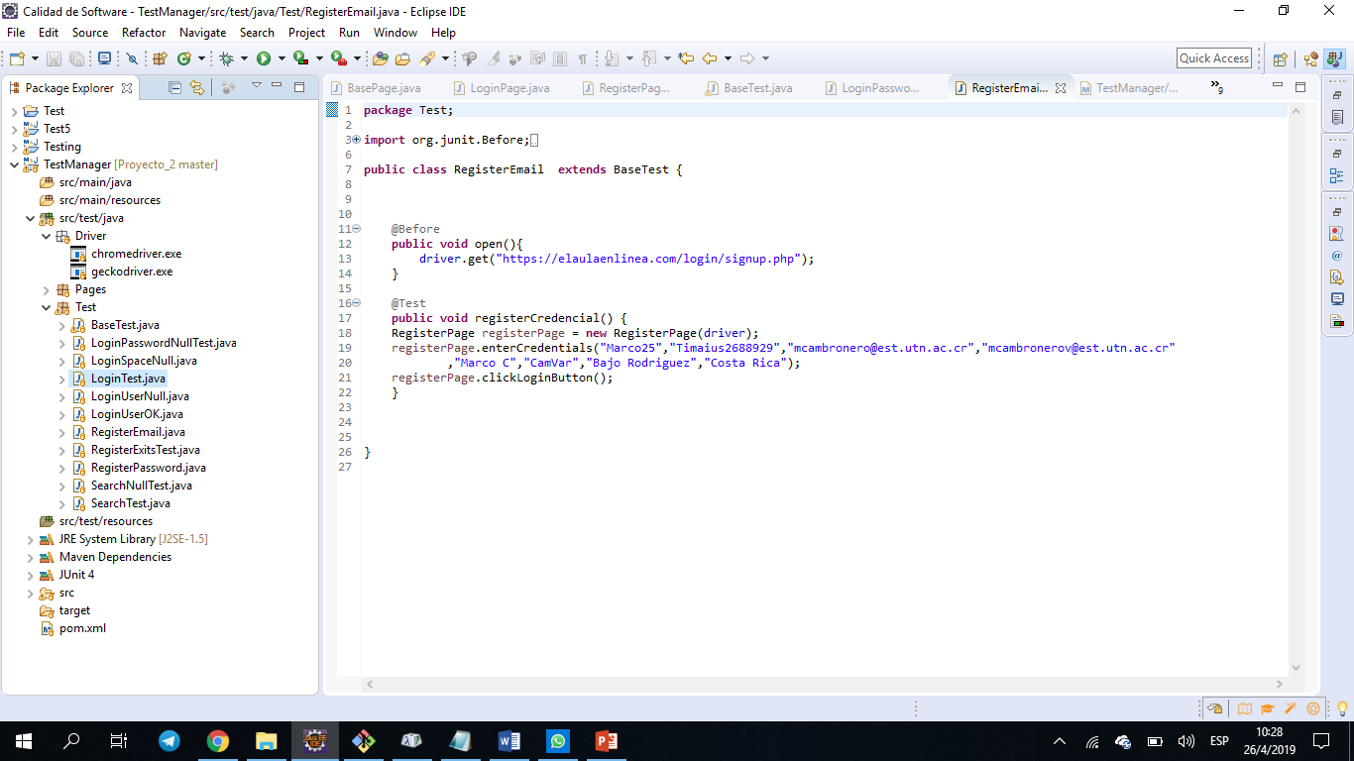
Vamos al Código

Slide 22
Conclusiones
El diseño y automatización de pruebas en una aplicación web permite ahorrar tiempo y costos en el desarrollo de software.
Los scripts pueden realizar automáticamente las mismas interacciones que cualquier usuario puede realizar manualmente.
El proyecto permitió mostrar el proceso completo de crear una infraestructura de pruebas automática y basada en Java con Selenium WebDriver.
Se ha descubierto que utilizar Selenium WebDriver facilita mucho esa tarea y da como resultado suites de pruebas más sostenibles.

Slide 23
Universidad Técnica Nacional Ingeniería del Software Curso: Calidad del Software Código: ISW-1013 Proyecto 2 Selenium WebDriver Estudiantes Harvey Gómez Muñoz Marco Cambronero Vargas Byron Sibaja Fecha de entrega: viernes 26 de abril del 2019 I Cuatrimestre 2019

